Slide 1
Tugas Pemrograman Berorientasi Objek Inventory Management Farmasi

Slide 2
Latar Belakang Sistem inventory adalah suatu kegiatan dalam proses pengolahan data barang yang terdapat di dalam suatu gudang. Sistem inventory memiliki pengaruh besar terhadap suatu instansi, karena sistem inventory dapat membantu menyelesaikan masalah pengolahan data barang dan memudahkan pelaporan data barang yang tersedia. Seiring Berkembangnya teknologi maka sistem inventory mulai dibuat agar lebih efisien dan mudah menggunakan komputer tidak lagi secara manual.

Slide 3
Project dengan Netbeans
Inventory Management Farmasi
“We provide the best solutions today!”
Tujuan :
Pembuatan Inventory Management Farmasi bertujuan untuk memudahkan pemesanan obat, pengecekan stock inventory.

Slide 4
Flow Program
Inventory management Farmasi
Nota Pembelian
Bukti Penjualan
Data pembelian
Data Pemesanan Obat
Data Kasir
Data Suplier
Data Penjualan
Laporan Pembelian
Laporan Pemesanan
Laporan Stock Obat
Inventory Management Farmasi
Konsumen
Pemilik
Bukti Pembelian
Surat Pemesanan
Data Obat
Data pembelian Obat
suplier

Slide 5
Relationship
Login
Username
Password
T_detail_penjualan
Id_kasir
Tgl_penjualan
total
T_pembelian
Kd_pesan
Tgl_penerimaan
Kd_obat
Jumlah_terima
Harga_terima
Nama_suplier
T_pemesanan
Kd_pesan
Kode
Nama_obat
Satuan
Jumlah
Tgl_pemesanan
Kd_suplier
T_obat
Kd_obat
Nama_obat
Satuan
Stock
Tgl_expire
Harga
Harga_beli
Kategori
T_suplier
Kd_suplier
Nama
Alamat
No_telp
No_hp
Email
SECTION 01

Slide 6
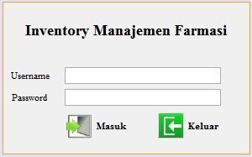
Design Form dan Source Code
Form login
Source Code

Slide 7
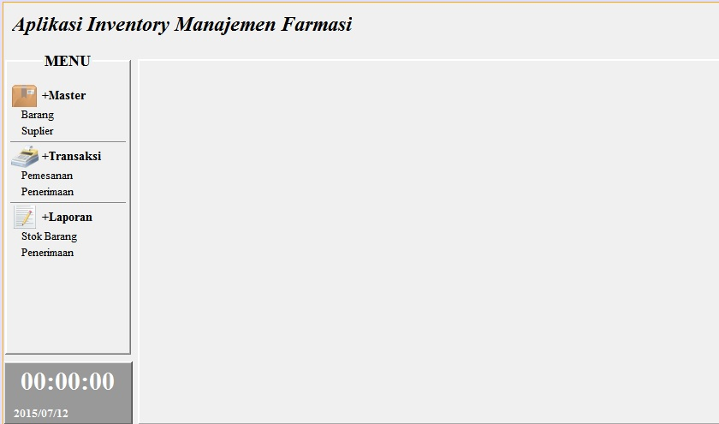
Mainframe
Source Code

Slide 8
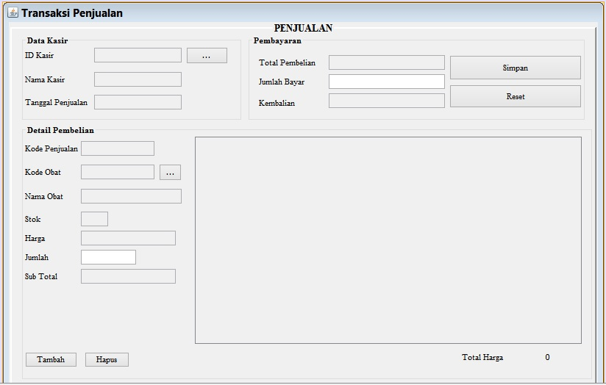
Penjualan
Source Code
SECTION 02

Slide 9
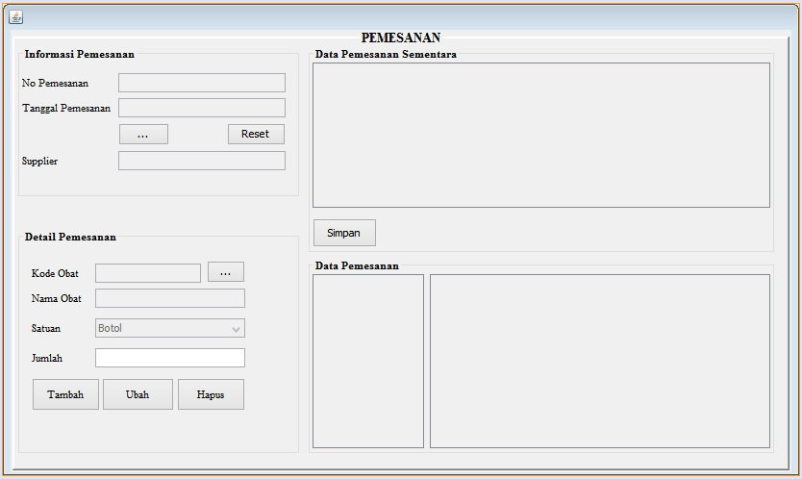
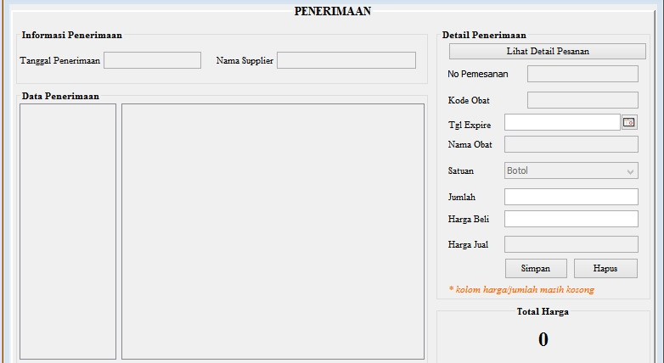
Pemesanan
Penerimaan
Source code
Source code

Slide 10
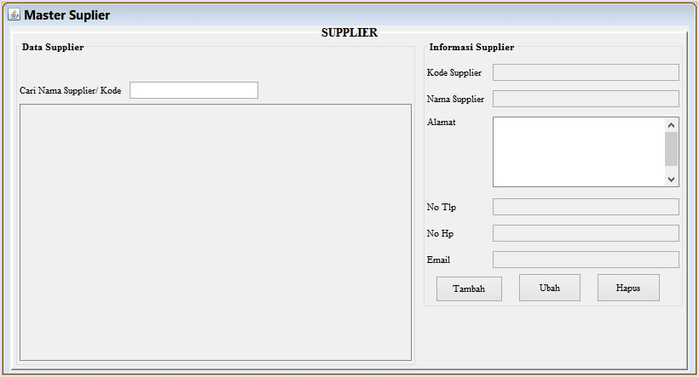
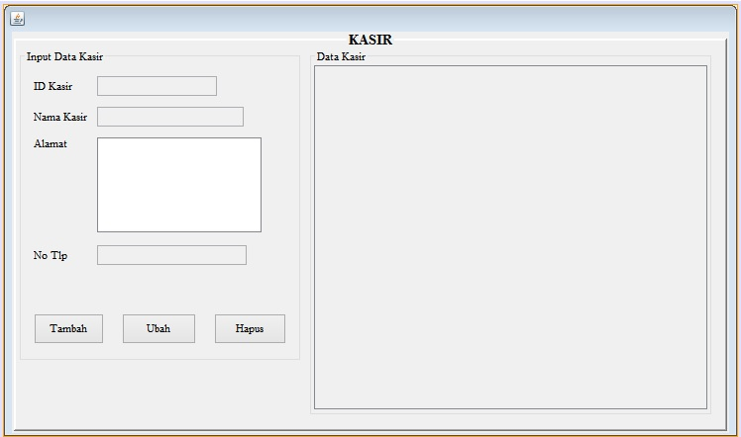
Pemesanan
Penerimaan
Source code
Source code

Slide 11
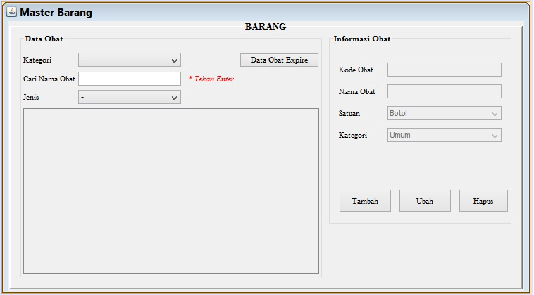
Source code

Slide 12
“There are only two ways to live your life. One is as though nothing is a miracle. The other is as though everything is a miracle.”
- Albert Einstein

Slide 13
That’s all. Thank you! ☺
Any Questions?

